Slide 1
第七章django的认证
用户系统的核心-user 登录与验证

Slide 2
概念介绍
django中集成了针对用户的管理数据库，用户登录，用户身份验证等功能，我们不需要额外熟悉更多的代码，通过调用django的集成后的方法直接使用即可
django的认证系统中扩展出组与权限的概念，通过将权限直接敷于用户，或用户加入拥有某些权限的组，使得用户拥有一些特有的服务权限
举例：小明是北京1小的学生，所以他拥有进入该学校学习的权限，同时有一个“组”是一年级1班，小明加入了该组，而该组的一个权限就是可以进入该班级上课的权限

Slide 3
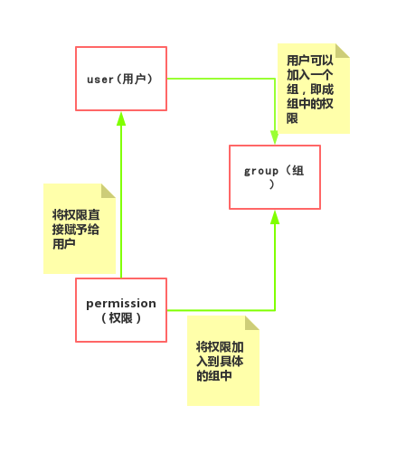
用户 组 权限 示意图

Slide 4
django用户表基本结构
字段 | 类型 | 是否有索引 | 介绍
id | int | 主键 | 用户唯一id
username | varchar | 唯一索引 | 用户名
password | varchar | 无 | 密码
first_name | varchar | 无 | 第一名称，如姓
last_name | varchar | 无 | 最后名称，如名
is_superuser | tinyint | 无 | 超级管理员 admin
is_staff | tinyint | 无 | 是否可进入admin
is_active | tinyint | 无 | 该用户是否可用
email | vharchar | 无 | 邮箱
date_joined | datetime | 无 | 创建时间
last_login | datetime | 无 | 最后登录时间
django在初始化数据库的时候创建 auth_user表，即上边这些字段
from django.contrib.auth.models import User

Slide 5
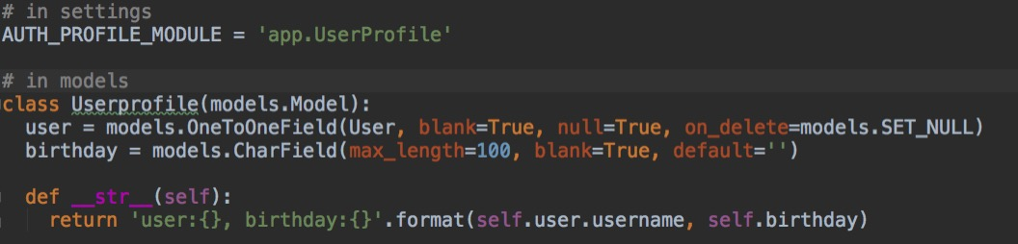
用户表的拓展1
通过userprofile方式拓展

Slide 6
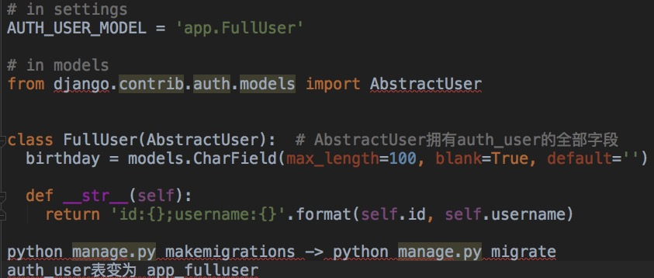
用户表的拓展2
通过AbstractUser拓展auth_user

Slide 7
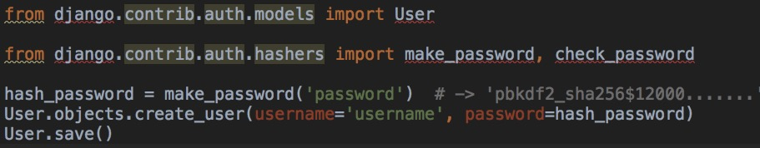
创建用户与密码设置

Slide 8
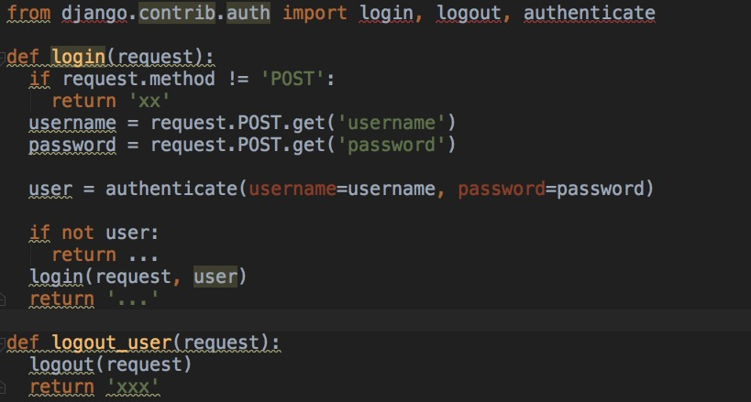
身份验证 登录与注销

